Slide 1
Chào mừng các con đến với tiết Tập đọc

Slide 2
KHÔÛI ÑOÄNG
Notes:
2

Slide 3
Sử dụng nhà vệ sinh
Đến địa điểm mới, em cần biết vị trí của nhà vệ sinh. Khi có nhiều người cùng sử dụng, em phải xếp hàng theo trật tự.
Khi sử dụng nhà vệ sinh, em nhớ:
- Không giẫm chân lên bồn cầu.
- Đi vệ sinh xong phải xả nước bồn cầu.
- Bỏ rác đúng nơi quy định.
- Rửa tay sạch sẽ bằng xà phòng sau khi đi vệ sinh.

Slide 4
Sử dụng nhà vệ sinh
Đến địa điểm mới, em cần biết vị trí của nhà vệ sinh.

Slide 5
Khi có nhiều người cùng sử dụng, em phải xếp hàng theo trật tự.

Slide 6
Khi sử dụng nhà vệ sinh, em nhớ:

Slide 7
- Không giẫm chân lên bồn cầu.

Slide 8
- Đi vệ sinh xong phải xả nước bồn cầu.

Slide 9
- Bỏ rác đúng nơi quy định.

Slide 10
- Rửa tay sạch sẽ bằng xà phòng sau khi đi vệ sinh.

Slide 11
Sử dụng nhà vệ sinh
Đến địa điểm mới, em cần biết vị trí của nhà vệ sinh. Khi có nhiều người cùng sử dụng, em phải xếp hàng theo trật tự.

Slide 12
Khi sử dụng nhà vệ sinh, em nhớ:
- Không giẫm chân lên bồn cầu.
- Đi vệ sinh xong phải xả nước bồn cầu.
- Bỏ rác đúng nơi quy định.
- Rửa tay sạch sẽ bằng xà phòng sau khi đi vệ sinh.

Slide 13
Sử dụng nhà vệ sinh
Đến địa điểm mới, em cần biết vị trí của nhà vệ sinh. Khi có nhiều người cùng sử dụng, em phải xếp hàng theo trật tự.
Khi sử dụng nhà vệ sinh, em nhớ:
- Không giẫm chân lên bồn cầu.
- Đi vệ sinh xong phải xả nước bồn cầu.
- Bỏ rác đúng nơi quy định.
- Rửa tay sạch sẽ bằng xà phòng sau khi đi vệ sinh.

Slide 14
Những biển chỉ dẫn nào cho biết có nhà vệ sinh?

Slide 15
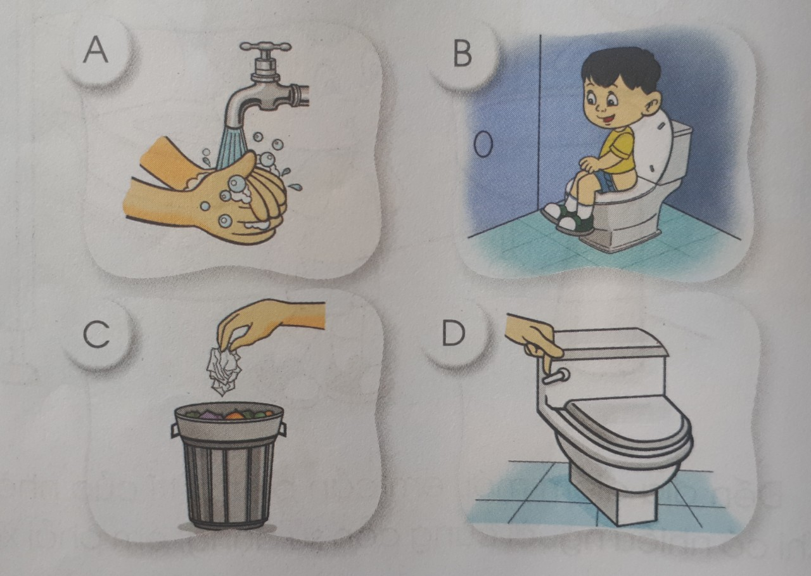
Sắp xếp các bức tranh sau theo đúng thứ tự
4
1
2
3

Slide 16
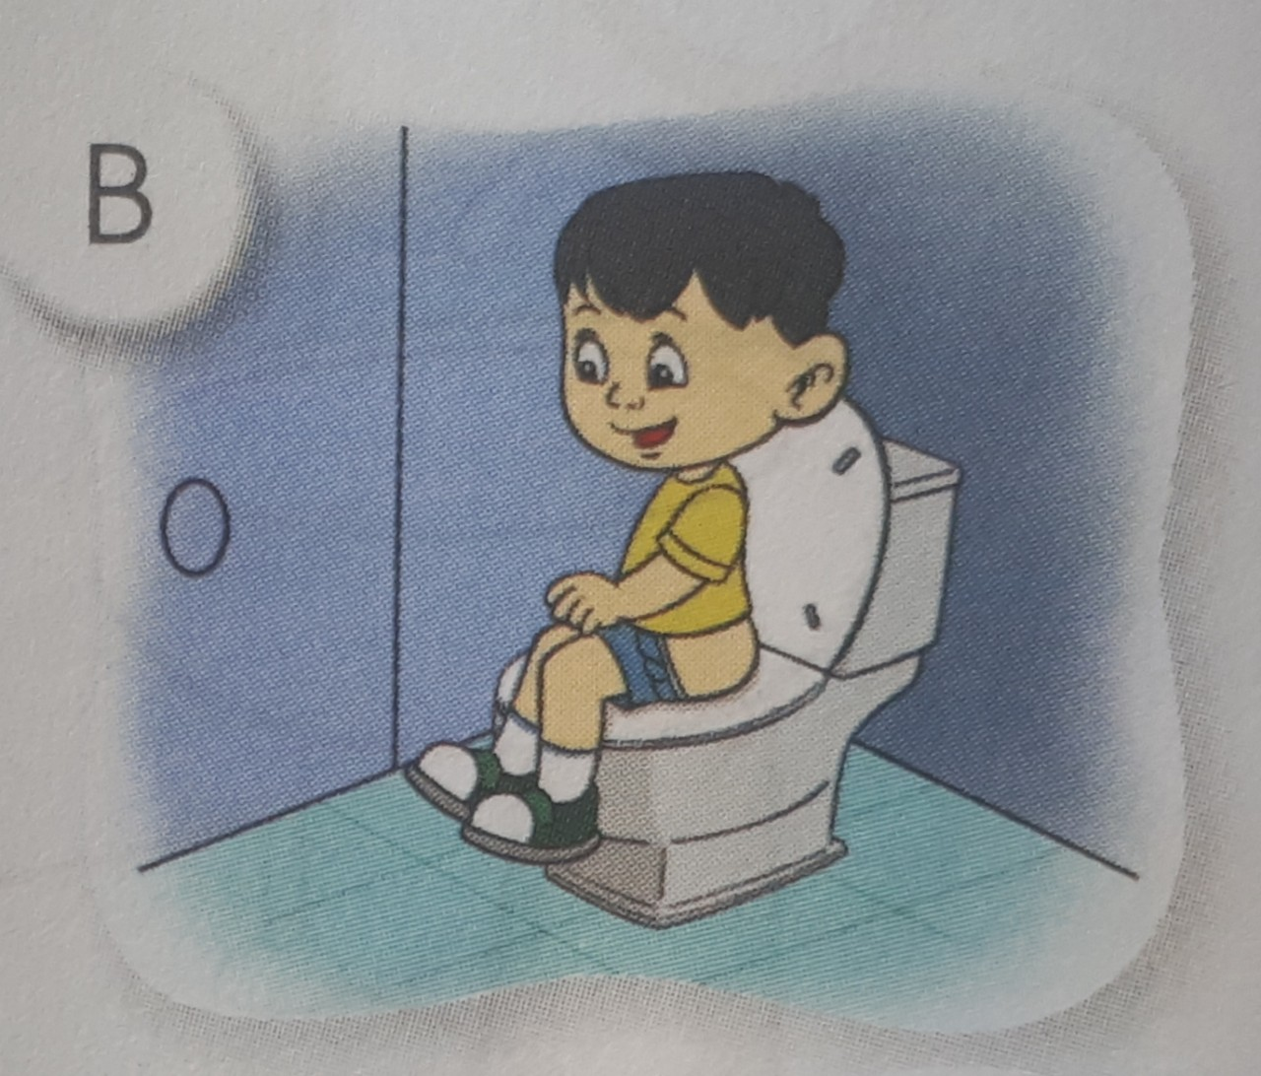
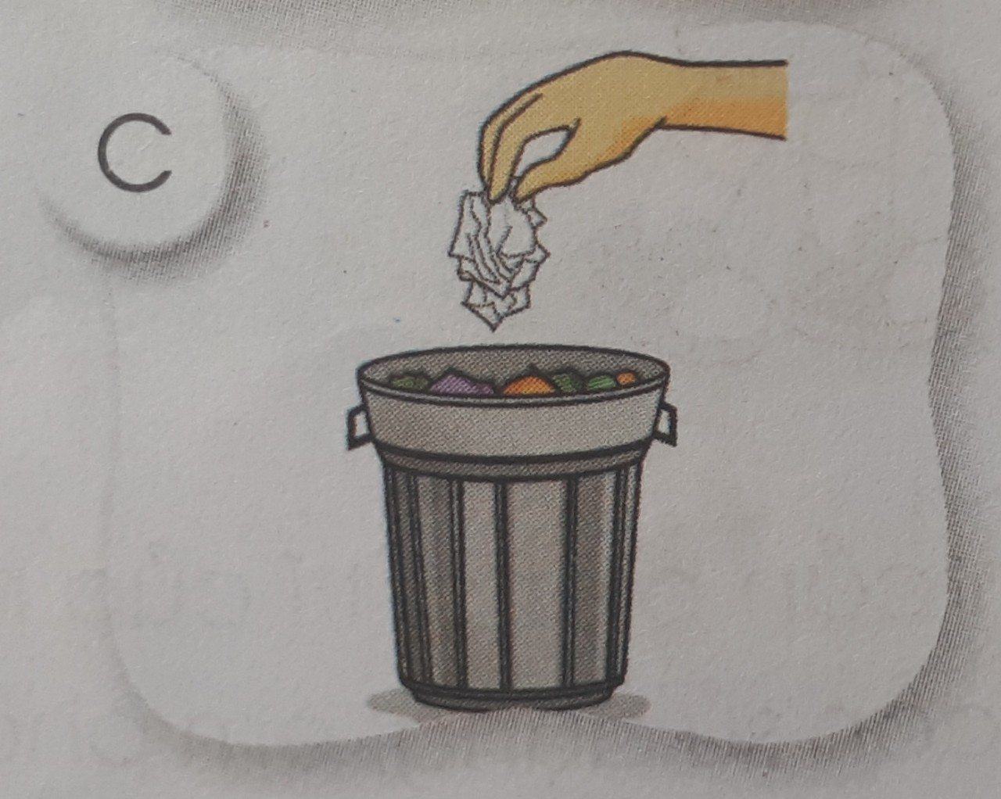
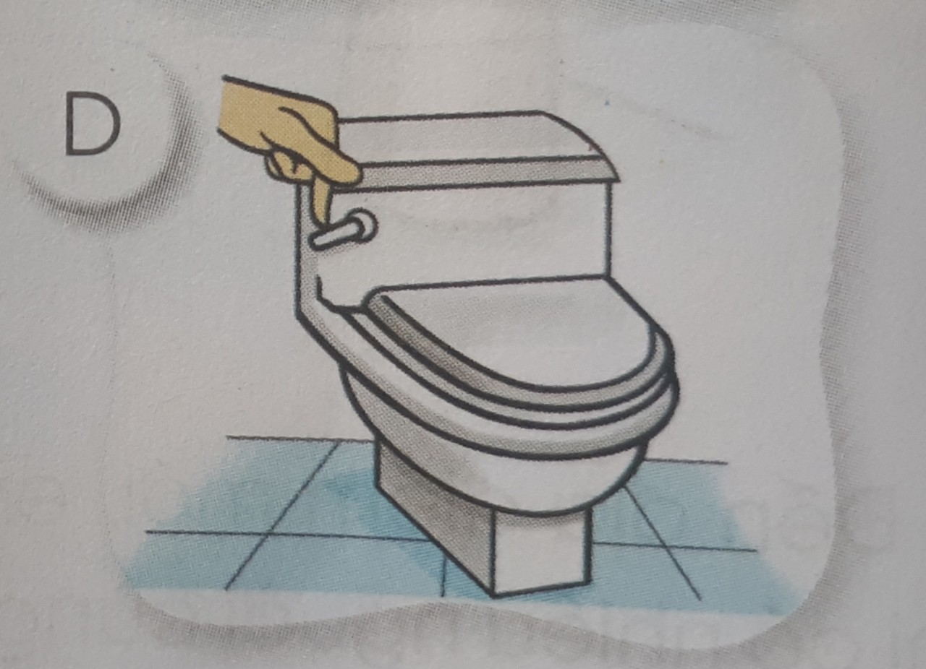
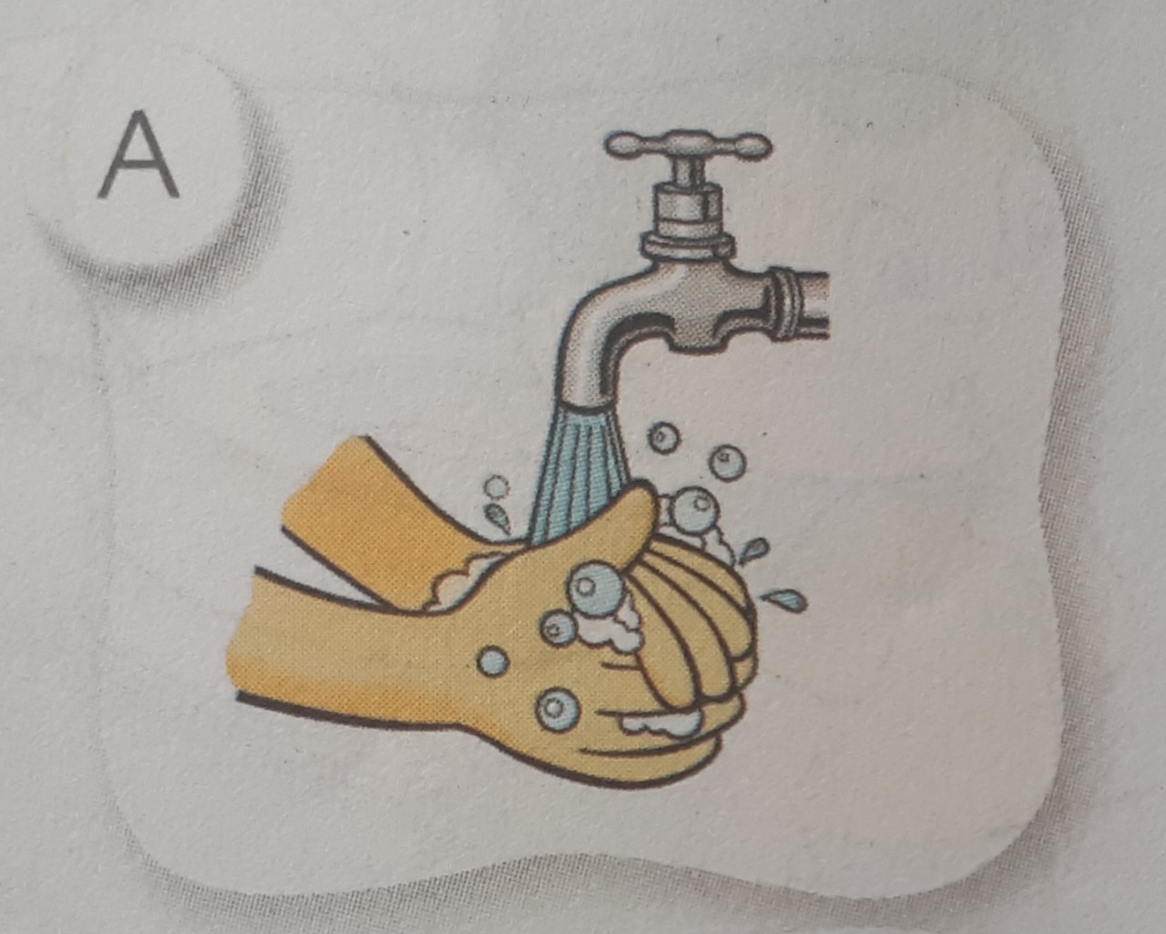
1
2
4
3

Slide 17
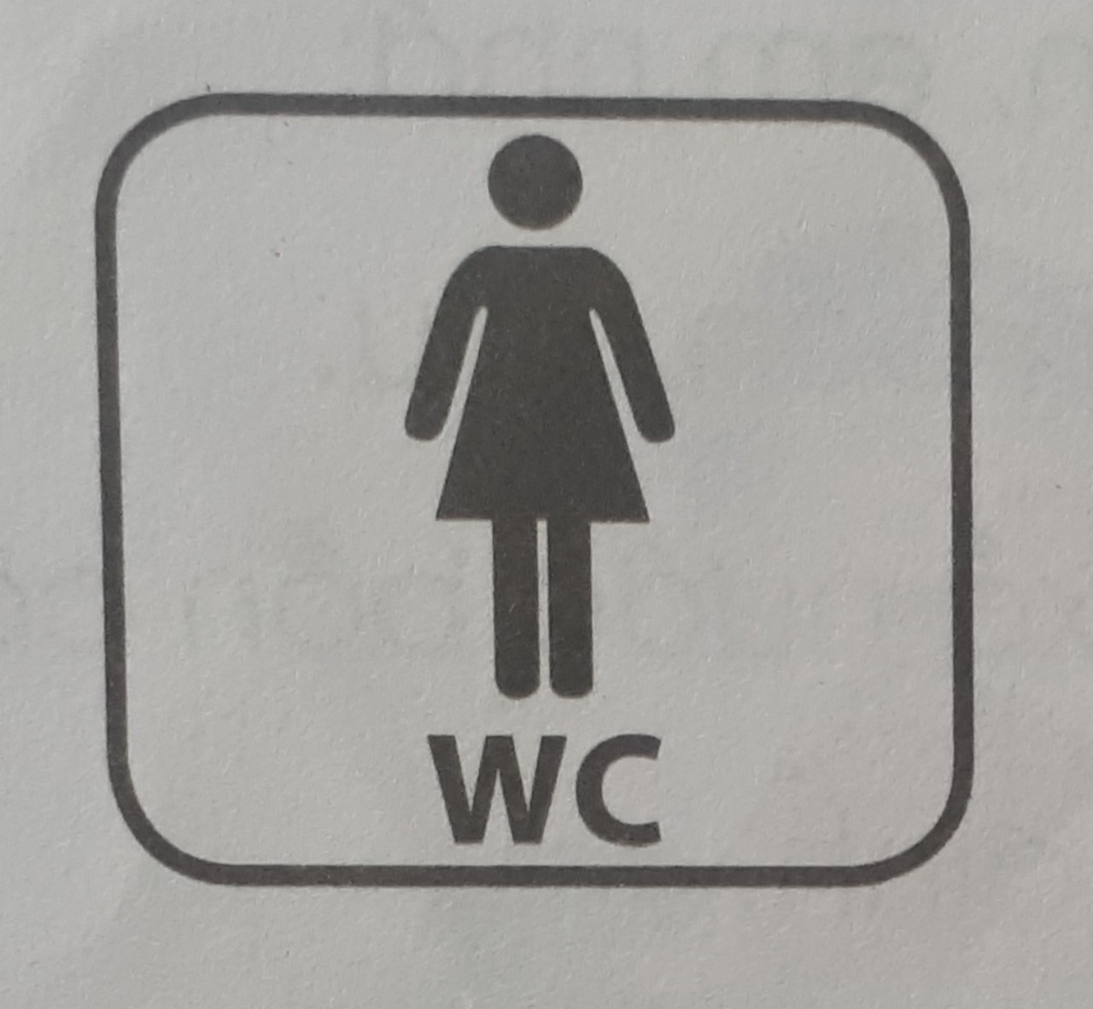
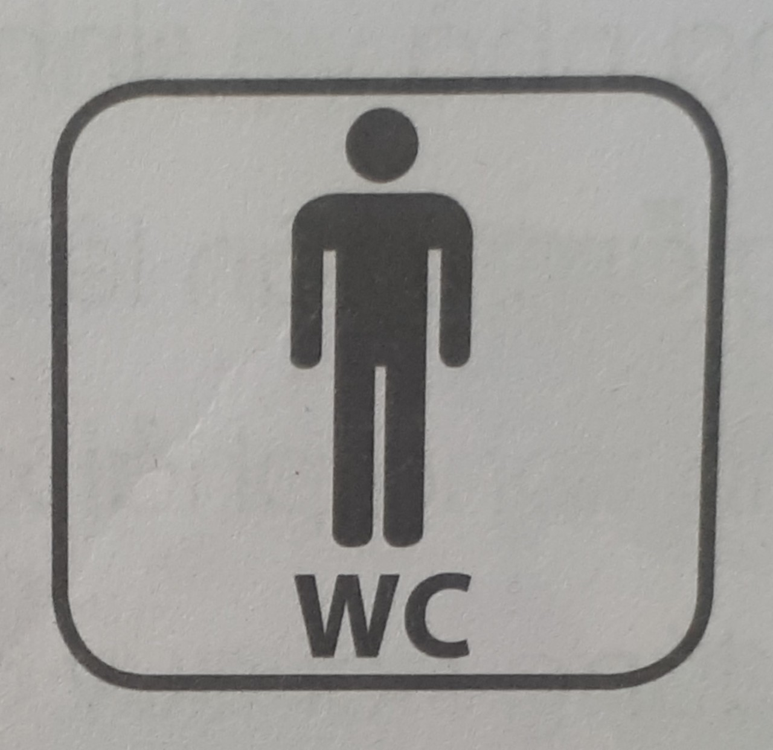
Các biển chỉ dẫn sau ý nói gì?
1
2

Slide 18
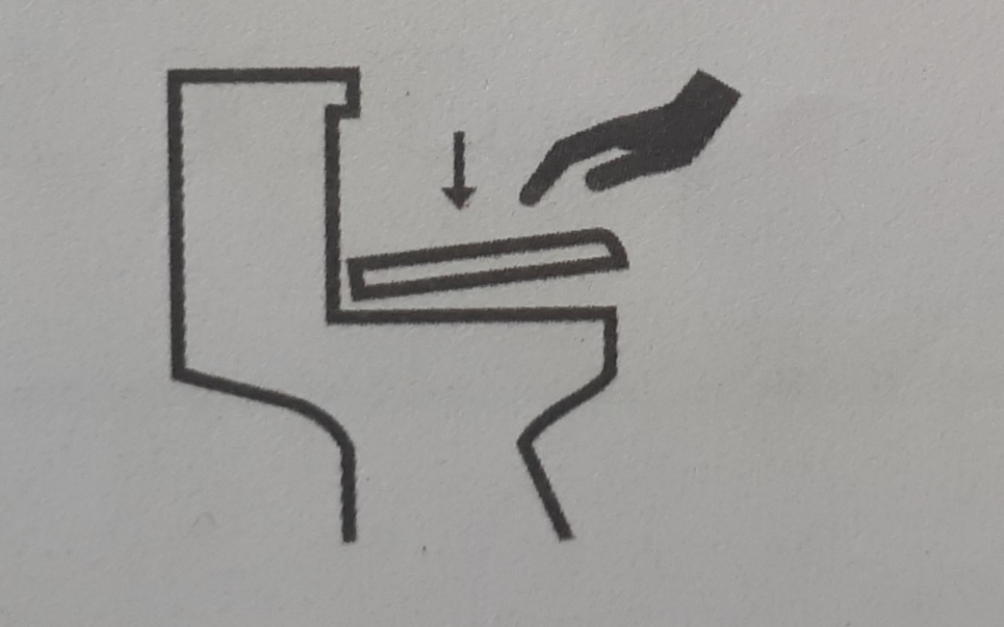
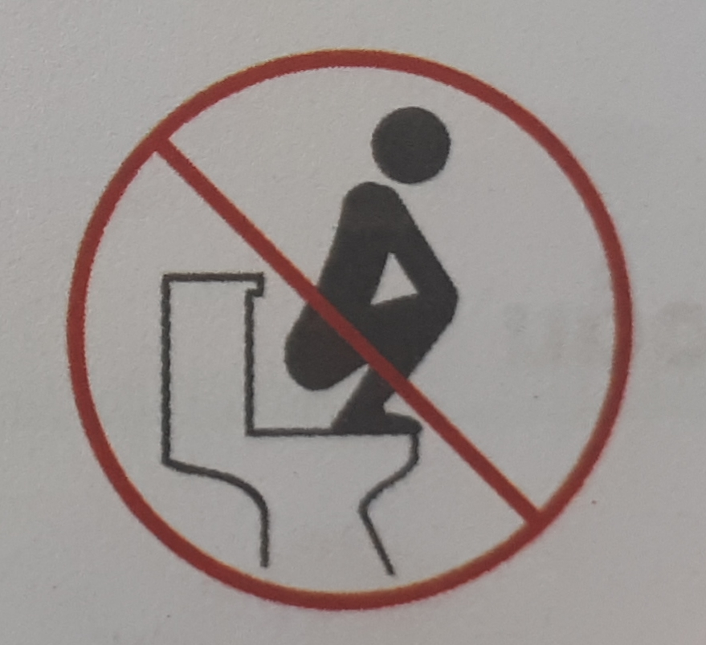
Viết lời khuyên phù hợp với một trong hai hình sau:
Không giẫm chân lên bồn cầu.
Đi vệ sinh xong phải đậy nắp bồn cầu.

Slide 19
HẸN GẶP LẠI

